Slide 1

CURSO SUPERIOR DE XXXXX
TÍTULO
Autor: Fulano de Tal
Orientador: Prof. Me. Beltrano de Tal

Slide 2
INTRODUÇÃO E JUSTIFICATIVA

Slide 3
INTRODUÇÃO E JUSTIFICATIVA
Notes:
Com a crise, temos a oportunidade de sermos mais competitivos e construir obras com melhor qualidade, ou seja, sem MPs.

Slide 4
OBJETIVO GERAL
Notes:
O trabalho possui o objetivo.

Slide 5
justificativa

Slide 6
OBJETIVOS ESPECÍFICOS

Slide 7
OBJETIVOS ESPECÍFICOS
Notes:
Importante ressaltar que o objetivo do trabalho não é a elaboração do aplicativo, está tarefa é realizada por professor e colega da UNIFTEC, da disciplina competente a este tipo de função.

Slide 8
FUNDAMENTAÇÃO TEÓRICA
Notes:
Relembrando que uma das definições. Considerando que o referencial teórico esta incluso nas fichas veremos a metodologia do trabalho.

Slide 9
Metodologia ou materiais e métodos

Slide 10
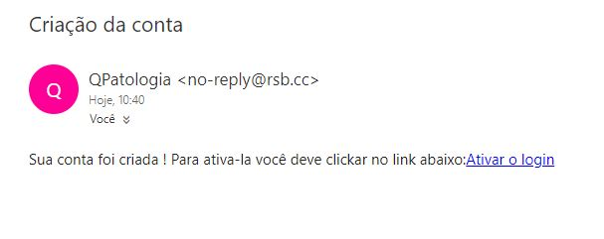
RESULTADOS
Aplicativo – ativação do usuário
Notes:
Importante liberar o acesso apenas para e-mails ativos, garantindo assim o contato do profissional da área, para futuro contato.

Slide 11
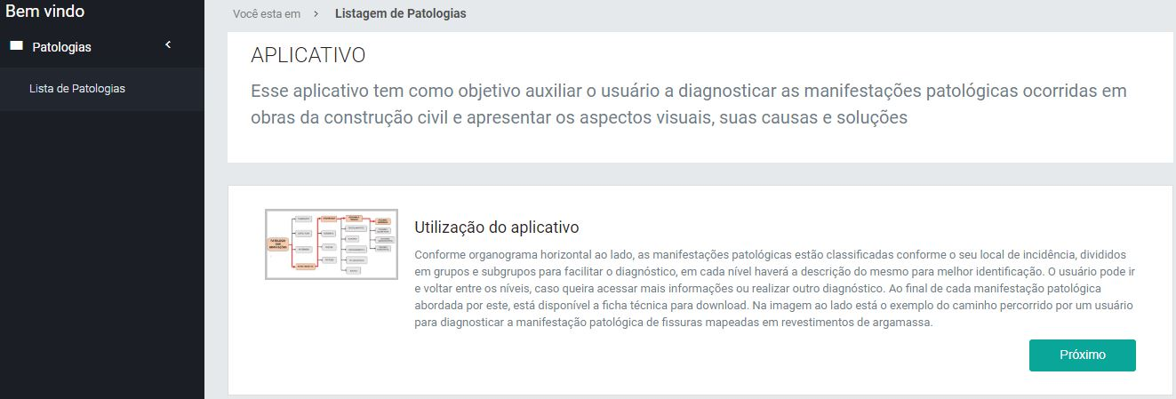
RESULTADOS
Aplicativo – acesso usuário normal
Notes:
Queríamos que o organograma aparecesse ao lado (painel de navegação, caminho percorrido, ou a percorrer). Acredito que deveríamos colocar somente nas considerações finais este detalhe.

Slide 12
CONSIDERAÇÕES FINAIS
Notes:
98,04 dos 51 profissionais

Slide 13
CONSIDERAÇÕES FINAIS
Notes:
Evidenciar que entre os profissionais que utilizariam o QPatologia no dia a dia, a média de utilização é de 5,94 vezes ao ano.
Não quantificamos em valores a questão de horas. Falta de conhecimento da hora técnica do profissionais.

Slide 14
REFERÊNCIAS
Notes:
Estas sao algumas referencias utilizadas no trabalho.

